Slide 2
Hvem er Compello?
1996
Founded
83+11
Employees + contracted
40%
Women
Customers in
20
countries
Norwegian Software House of the year
70+
Partners
7.000+
Customers
100.000+
Users
250M+
Transactions/year
Focuses on the environment.
Supports Plan
5Y+
Azure production

Slide 3
Mottar, behandler og sender informasjon med
Compello
Connect
MOTTA
BEHANDLE
SENDE
ORGANISASJON 1
ORGANISASJON 2
PRIVATE KUNDER
INTERNT

Slide 4
Hvem er våre kunder og samarbeidspartnere
Kunder/partnere på tvers av land og løsning
Kunder/partnere på tvers av industri og løsning
 | Norge | Sverige | Tyskland
Energi | Telecom | Bank & Finans | Regnskap | IT
Compello
EDI
Compello
eInvoice
Compello
Invoice Approval

Slide 5
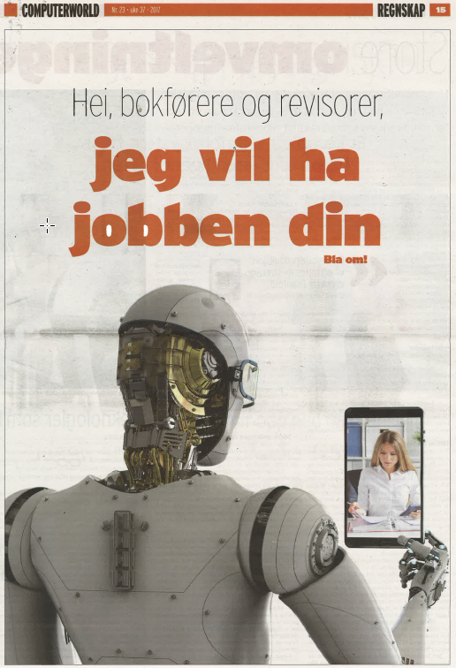
Hva bringer fremtiden?
«Regnskapsoversikter vil erstattes av statusoversikter i sanntid.»
«De store endringene kommer når staten, som den viktigste premissgiveren for regnskap og revisjon, endrer sin holdning.»
«Teknologier som blockchain og kunstig intelligens snur opp ned på bransjen.»
Notes:
Innspill:
Omfavn gjerne teknologien, men tenk også på hvilke utfordringer man kan ende opp å stå overfor når mulighetene skal settes i live.
Det som skjer i privatmarkedet påvirker i mye større grad det som skjer i jobbsammenheng enn det vi opplevde at det gjorde før.
Ting vi har vært vant til endres raskere enn mange av oss finner komfortabelt, og selv om det loves en lysende fremtid er det ikke uten noen utfordringer som må løses og holdninger som må endres.
En god forståelse for menneskelig natur og oppførsel vil komme godt med.
I regnskapsbransjen skrives det nå mye om at robotene vil ta over – denne er fra siste utgave av Computerworld.
Tankeøvelsen som gjøres er at regnskapssystemene automatisk sender transaksjonene i sanntid til Brønnøysund i det de bokføres og betales., og at avgiftsinnkrevingen også skjer fortløpende. Blockchain teknologien kan gjøre det både enklere og sikrere ved en kryptografisk forsegling av transaksjonene, slik at man heller ikke kan «manipulere bøkene» i etterkant. Da vil jo også behovet for kontroll og ettersyn reduseres.

Slide 6
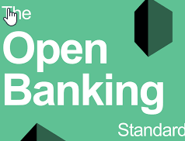
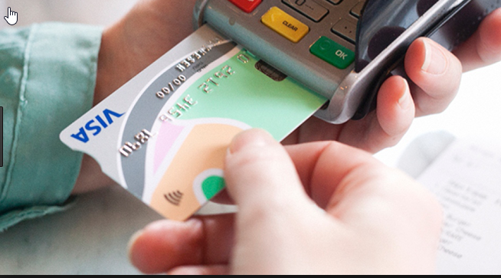
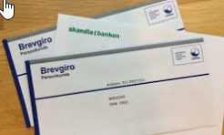
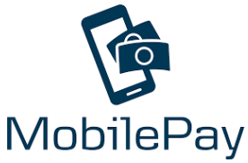
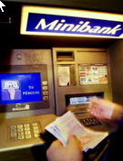
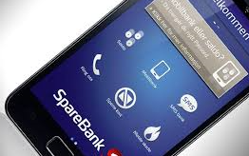
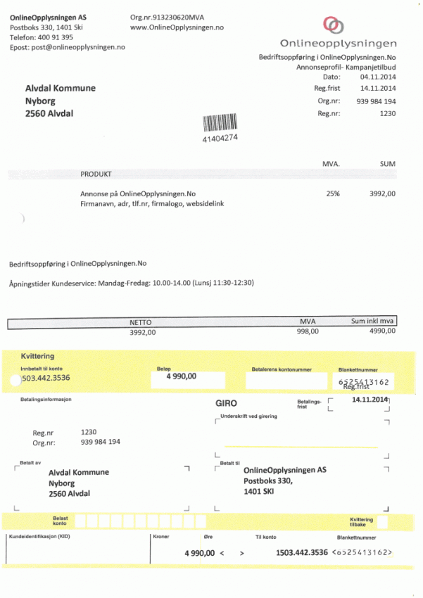
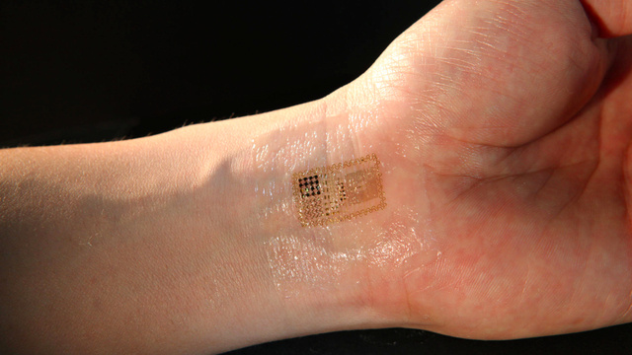
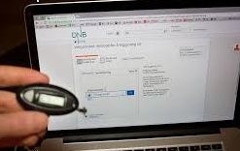
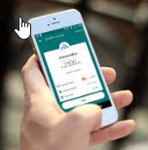
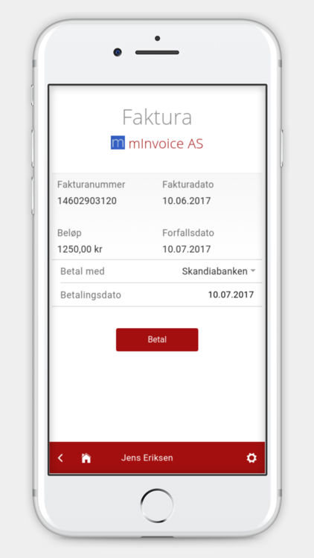
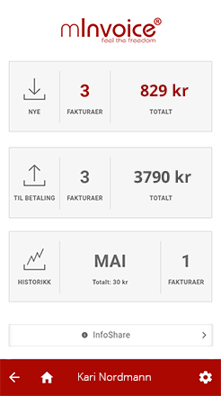
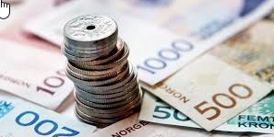
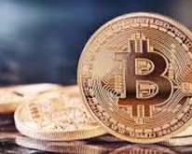
Utviklingen av vår betalingshverdag
Fortid
Fremtid
?

Slide 7
Kan dette være veien vi går?
https://www.youtube.com/watch?v=B8RpBbd6Sao

Slide 8
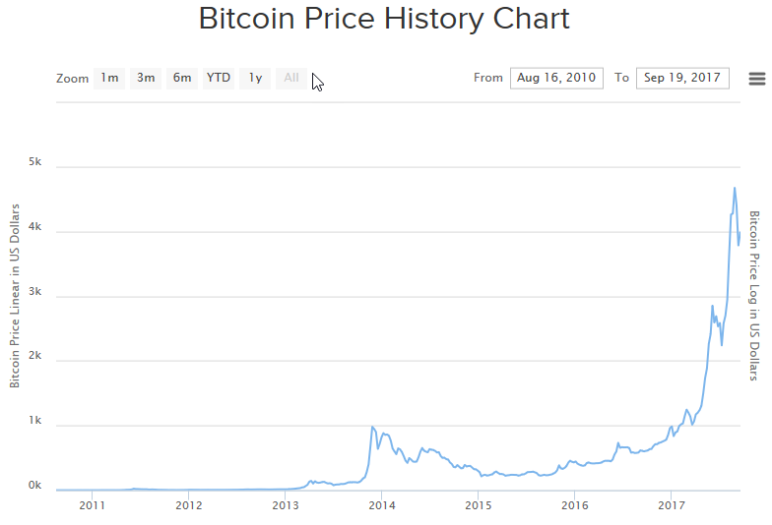
Bitcoin og annen kryptovaluta
Bitcoin ble etablert i 2009, som en såkalt kryptovaluta
Desentralisert
Eies og kontrolleres ikke av noen myndighet
Verdi er ikke knyttet mot noen naturressurs (som feks gull, sølv etc)
Fremskaffes ved såkalt «mining» som går ut på at én eller flere datamaskiner løser komplekse matematiske problemer, og på en måte får «betaling» i Bitcoin.
Det kan maksimalt eksistere 21 millioner Bitcoins
Kursutviklingen opp mot kjent valuta, som for eksempel USD ($) har vært formidabel
Kurs i 2009 – $ 0.07 pr Bitcoin
Kurs i dag – ca. $ 3.900 pr Bitcoin
De største endringene har skjedd i år
Notes:
Kryptovaluta blir spådd å være fremtiden – som valuta, og kanskje også sentral for fremtidige betalingsplattformer.
Hadde du investert $100 på Bitcoin i 2010 så hadde det i dag vært verdt $5.6 millioner
Enkelte eksperter spår at Bitcoin i løpet av de neste 5-10 årene vil være verdt $1 mill, og noen spår så høyt som $5 millioner.

Slide 9
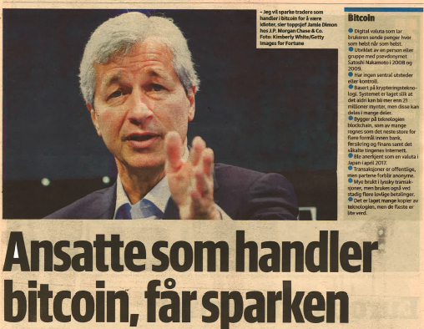
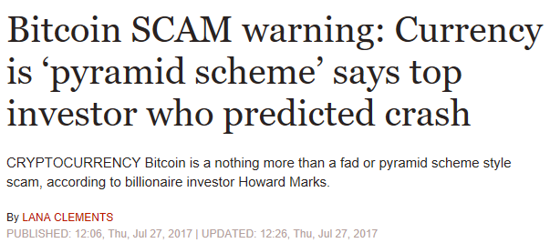
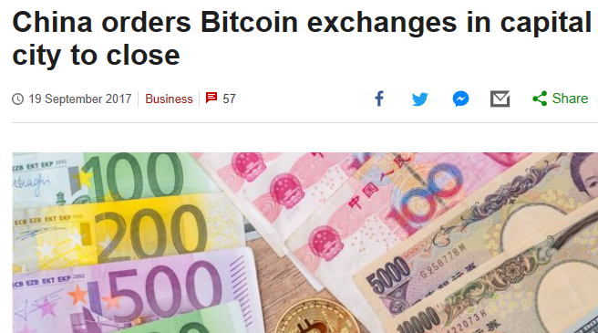
Bitcoin og annen kryptovaluta
Det finnes i dag over 30 ulike kryptovalutaer, og stadig flere skapes
Teknologiske uenigheter har ført til at Bitcoin har blitt splittet i to ulike varianter – den andre heter Bitcoin Cash
Det er fremdeles relativt få steder som aksepterer Bitcoin som betalingsmiddel
Kursen er meget volatil – bare i september har den gått fra $5.000 ned til $.2000, og så opp igjen til nesten $4.000
Notes:
Hva sier skeptikerne? Hva er utfordringene?
Noen har gått meget sterkt ut – slik som toppsjefen i USAs største finansinstitusjon J.P. Morgan Chase (DN artikkelen)

Slide 10
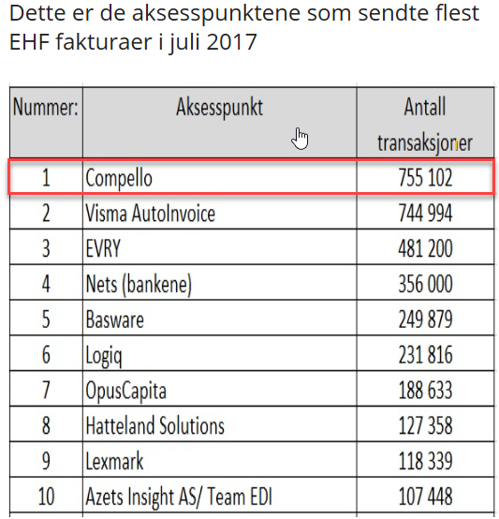
Aksesspunkt, EHF og veksten av elektronisk fakturering B2B
Aksesspunkt har vært en stor suksess – også for oss
Ca. 70 mill transaksjoner i 2016
Ca. 85.000 mottakere i Elma registeret
Men det er fremdeles noen områder som skaper utfordringer
Ikke så lett å få på plass alt som skal til for å komme i gang
Man bør ha løsninger på mottakersiden som kan håndtere EHF
Endringer i krav og formater ifm EHF fører til ekstraarbeid
EHF dekker ikke alle behovene til informasjon
Sporbarheten kan fremdeles bli bedre
Og den klassiske – mottaker bestemmer utseende på fakturaen, ikke avsender
Notes:
Antall transaksjoner på papir/pdf er fremdeles større enn antall EHF fakturaer, og antall mottakere i Elma er bare en tredjedel av det totale antall selskaper som har ansatte (selv om de største nok alle er med nå).
Utfordringen ligger i at ting fremdeles er noe uvant og ukjent. EHF formatet er ikke lett å forstå seg på, det endres med jevne mellomrom og det kan være dyrt å komme i gang avhengig av hvilket økonomisystem man har.
Noen har heller ikke systemer for å motta elektronisk faktura på en slik måte at de kan behandle disse slik som tenkt. Det fører til at noen faktisk ber om å få en PDF faktura i tillegg til den obligatoriske EHF fakturaen.
Kravene til innhold i EHFene for at disse skal validere korrekt har også vært en liten utfordring for noen. Feilmeldingene er relativt tekniske, så det krever at ERP leverandøren kommer på banen og gjør endringer, noe som fort kan være kostbart og tidkrevende.
Det mest uvante for de fleste er konseptet med at det er mottaker som bestemmer hvordan fakturaen visuelt sett blir seende ut, og dette er stikk motsatt av det vi er vant til. Dette har ført til en viss utbredelse av at fakturaen «slik utsteder ønsker den skal se» blir vedlagt, selv om det aldri var intensjonen ifm vedlegg, eller at man i worst case sender en PDF kopi på ePost eller i posten.

Slide 11
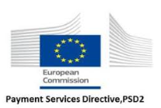
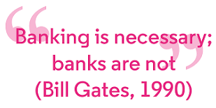
Hva skjer med PSD2?
PSD2 innføres 13 januar 2018
“Andre” aktører kan nå tilby betalingstjenester som før var forbeholdt bankene
Det defineres tre nye aktører:
PISP – Payment Initiation Service Provider
AISP – Account Information Service Provider
PIISP – Payment Instrument Issuing Service Provider
Hvilke konsekvenser vil dette ha for markedet og kundene
Remitteringsløsninger kan operere direkte mot konto
Bankene må finne nye løsninger, og øke verdien av de tjenestene de tilbyr
Også utenfor tradisjonelle bankaktiviteter
Privatkundene vil nok være mer utsatt enn bedriftskundene for fristelsen til å bytte aktør
Det blir endringer (reduksjoner) i gebyrstrukturer – det blir billigere for forbrukeren
Lettere for forbrukeren å kunne sammenstille kontoinformasjon på tvers av flere banker
Notes:
På dette området skjer nok de største endringene I årene som kommer
Før måtte man være registrert som bank med tilhørende krav for å kunne initiere betalinger fra kunders konto eller innhente kontoopplysninger om kunder
PISP kan initiere betalinger fra kunders konto – VIPPS, MobilePay, Swish, mCash, Klarna, Betalo etc
AISP kan innhente kontoopplysninger om en kunde uten å ha inngått spesifikk avtale -
PIISP kan innhente info om det er dekning på konto eller ikke (mot et kort de utgir, eller kanskje fra eiendomsmegler ifm budgivning?)
Remitteringsløsninger trenger ikke lenger gå via Nets eller ha spesifikke bankavtaler. Det åpner for mer integrerte og mer effektive løsninger for kundene.
Bankenes fokus på å finne nye løsninger, øke merverdien for kundene vil komme virksomhetene til gode. De kan ikke lenger bare være avhengig av de klassiske og tradisjonelle tjenestene som lån og betaling for å holde på kundene. Det vil nok føre til flere og mer integrerte Apper, og flere tjenester som vi kanskje ikke før har sett fra bankene. For å få til dette må bankene lære kundene sine å kjenne langt bedre enn de har gjort til nå. Det vil bli fokus på å forstå hele forretningsprosessen til kunden, og hva som gir verdi for dem

Slide 12
PSD2 – utfordringene og uklarheter
Bankene må selvsagt være klare å kunne tilby et API som tredjepart kan kommunisere med
Hvilken standard vil legges til grunn for kommunikasjonen – ISO20022?
Samspillet mellom PSD2 og GDPR (General Data Protection Regulation)
Sikkerhet og kvalitet blir enda viktigere med langt flere aktører på banen
Vil tredjepartsleverandørene kunne levere de samme data kunden får fra sin bank i dag?
Flere aktører og større utfordringer for sikkerheten
Hvem vil håndtere sikkerhet for kunden relatert til svindel på salgssiden?
Kostnader og/eller besparelser – hvem vil egentlig stikke av sted med kostnadene som spares?
Vil det virkelig tilfalle kunden?
Notes:
Det vil bli pålagt å benytte dedikerte APIer og ikke såkalt «screen scraping» som mange benytter seg av i dag. Hvordan kan dette forhindres dersom relevant API ikke er tilgjengelig.
GDPR vs PSD2. Kan virke som disse to regulativene, som begge blir innført tidlig 2018, har noe motstridende målsettinger – PSD2 gjør data tilgjengelig for tredjepart, mens GDPR skal holde dataene privat.
Nøkkelordene her er innsyn (samt uthenting), samtykke og gyldig eller god grunn til å oppbevare og bruke data om kunden. Det som kan være noe uklart er hva slags samtykke som tilfredsstiller regelverket.
En annen ting er hvordan samtykket skal gis når en tredjepart kommer inn og skal ha tilgang til data – hvordan får de sjekket at de faktisk har kundens/sluttbrukerens samtykke? Hvordan skal banken kunne være ansvarlig for hvordan tredjepart behandler dataene? Dette er uansett noe leverandørene må løse, men det kan være greit å være klar over disse tingene som påvirker deg som kunde.
Tredjepartsaktører vil få like strenge krav knyttet til sin virksomhet som det bankene har. Det er stilt krav til såkalt SCA (Strong Customer Authentication) – dette går ut på at det basert på to kriterier i kategorien «noe man er», «noe man har» og «noe man vet» generer en autentiseringskode. Dette er likt det som benyttes ifm både nettbank og andre områder i dag.
Hva skjer ved forsøk på svindel – i for eksempel en «tvilsom» nettbutikk. Før kunne man kontakte banken og bare be de stoppe utbetaling på kredittkort, men nå vil pengene allerede være borte fra kontoen. Hvem er ansvarlig og hvem må bære tapet?

Slide 13
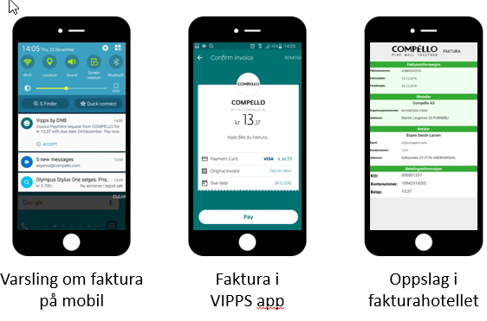
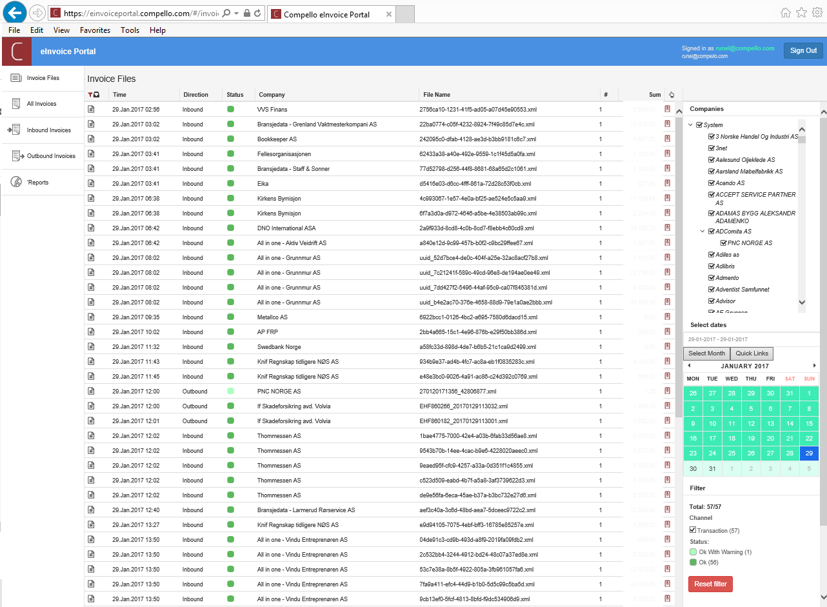
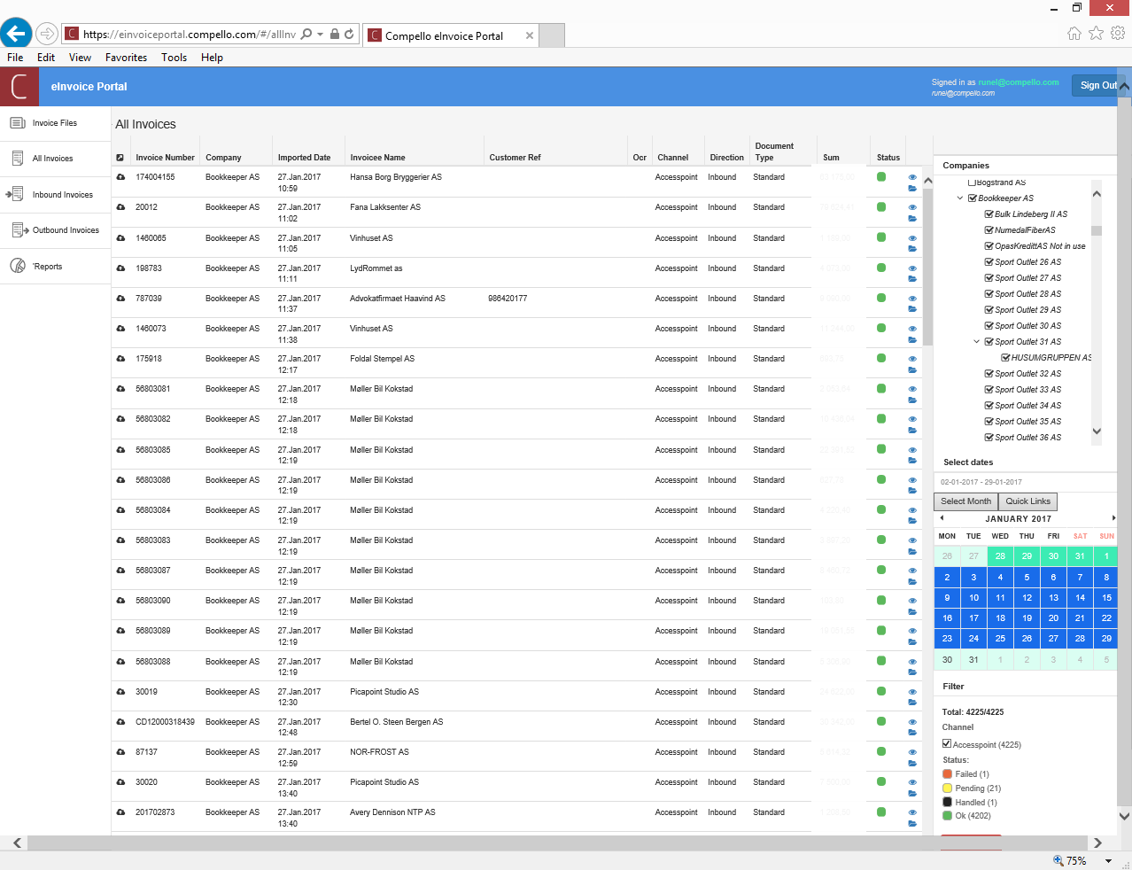
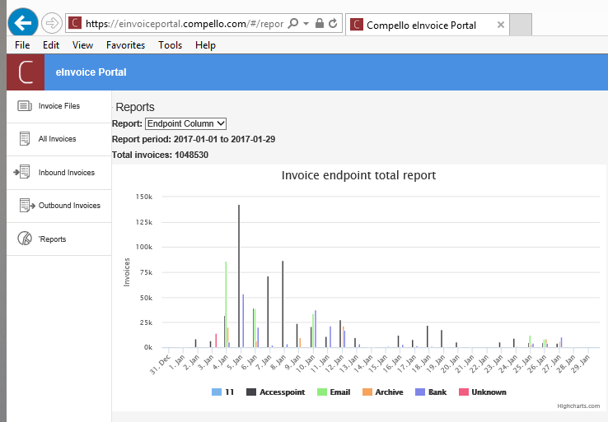
Compello Connect – utgående eFaktura
B2C-kunder
eInvoice (online banking)
Direct debit
Email invoice
Digital post |
Bank Apps
Print
Din bedrift
Compello Fakturahotell
Aksesspunkt
Accesspoint (Peppol)
eInvoice B2B – Global reach
Email invoice
Print
B2B-kunder

Slide 14
Compello Connect – inngående og utgående fakturaflyt
Faktura avsender
INN
UT
Fakturahotell
Fakturagodkjenning
Økonomisystem
Fakturahotell
Privat
Bedrifter
eFaktura
Avtalegiro
E-Post (PDF)
Digital
postkasse
Apps
- Vipps - mInvoice
Print
Aksesspunkt
eFaktura B2B (EHF)
E-Post (PDF)
Print
Kunde-web Kundesystem (API)
På App

Slide 15
Utfordringer med mange kanaler
Etter hvert som antall kanaler øker, øker også muligheten for feil og problemer
Forbrukeren får flere kanaler å holde rede på
Forbrukeren kan velge å motta alle fakturaer i mange kanaler
VIPPS
eFaktura 2.0
DigiPost
mInvoice
Alle forsøk på å standardisere på én kanal for alt vil i starten bare føre til flere kanaler
Hvem skal velge hvilken kanal som gjelder?
Utsteder, kunde eller aksesspunkt
Kunden ønsker, utsteder «bestemmer» og aksesspunktet utfører
Notes:
Forbrukeren må passe på langt flere kanaler for mottak av faktura
Papir
ePost
Nettbank
VIPPS
mInvoice
DigiPost
eBoks
AvtaleGiro
Forsøket på å standardisere på kun én kanal for alt er en klassisk Catch 22. Det vil i utgangspunktet ikke virke 100% før alle er på den ene kanalen.

Slide 16
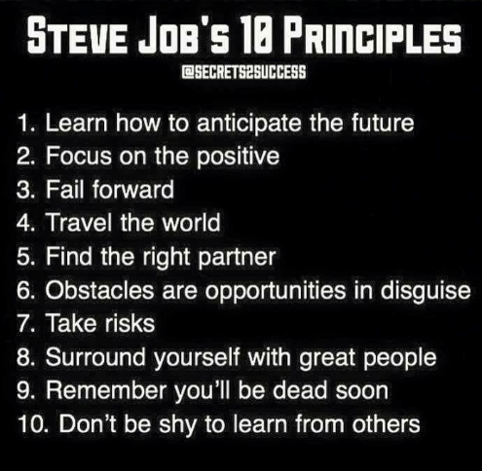
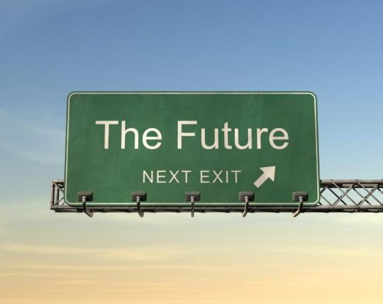

Slide 17
Takk
Rune Lindseth
Product Manager Compello Connect
+47 982 94 009
runel@compello.com
www.compello.com

